Slide 1
基于pix2pix的彩色图像生成
刘文睿
liuwenrui@pku.edu.cn

Slide 2
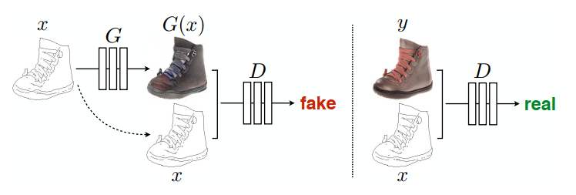
生成算法选择及概述
由灰度图像生成彩色图像是一种image-to-image translation任务，而基于GAN的pix2pix是一种经典的解决方案，因此在本项目中选择使用pix2pix作为解决方案
Pix2pix需要训练一个生成器与判别器，生成器根据读入的灰度图片生成相应的彩色图片，判别器根据输入的黑白图像以及相应的彩色图像判断彩色图像是否是黑白图像对应的原始彩色图像。在训练时通过对抗性训练，同时提升生成器与判别器的能力，最后获得一个能够以假乱真的彩色图像生成器

Slide 3
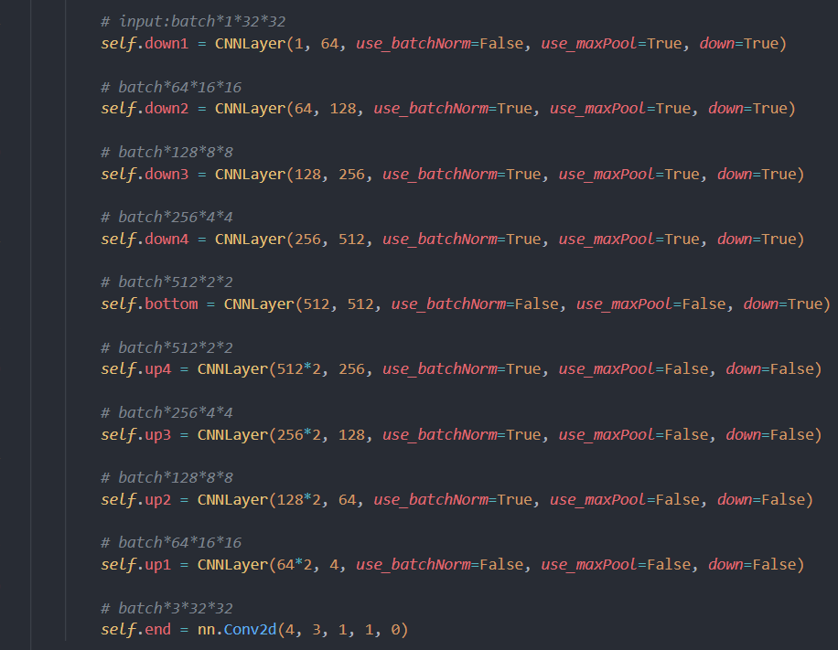
生成器结构
生成器输入为batch_size*1*32*32的灰度图像，输出为batch_size*3*32*32的彩色RGB图像，在本项目中，使用U-Net网络作为生成器结构，结构如下：
Down Layer：由conv2d(3, 1, 1)、BatchNorm、ReLU与2*2的maxPooling组成
Up Layer：由TransConv2d(4, 2, 1)（图像扩大2倍）、 BatchNorm、ReLU组成
bs*3*32*32
CNN Layer(end)
bs*1*32*32
bs*4*32*32
CNN Layer(down 1)
CNN Layer(up 1)
bs*64*16*16
cat
bs*128*16*16
CNN Layer(down 2)
CNN Layer(up 2)
bs*128*8*8
cat
bs*256*8*8
CNN Layer(down 3)
CNN Layer(up 3)
bs*256*4*4
cat
bs*512*4*4
CNN Layer(down 4)
CNN Layer(up 4)
bs*512*2*2
cat
bs*1024*2*2
bs*512*2*2

Slide 4
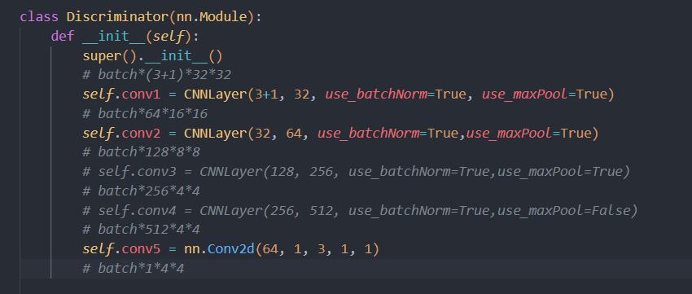
判别器结构
生成器输入为batch_size*(1+3)*32*32的灰度、彩色拼接的tensor，输出为batch_size*1*4*4的tensor，在本项目中，使用简单的CNN模型，结构如下：
由两个通道转换CNN层组成（增加CNN层导致判别器太强，难以训练，在此用两层）

Slide 5
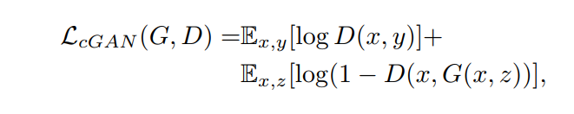
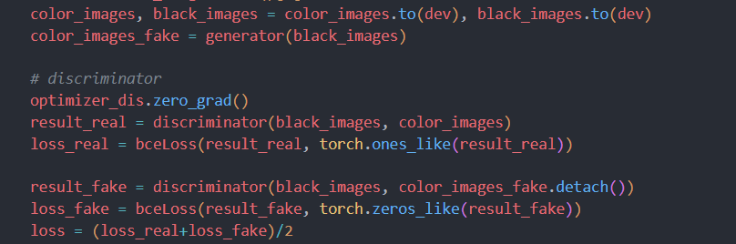

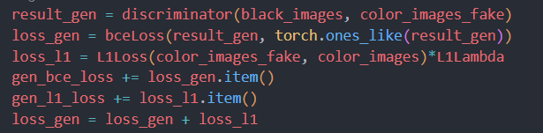
训练时Loss函数选择
判别器使用pix2pix中的Loss函数，使用BCE Loss作为判别器的损失函数，计算真实图像输出结果与全为1的Tensor的loss_1，以及生成器生成图像的判别输出结果与全为0的Tensor的loss_2，取二者平均值作为判别器的最终Loss:
生成器中，使用BCE Loss作为判别器的损失函数，计算生成图像输出结果与全为1的Tensor的loss_1，同时使用真实图像与生成图像的L1 Loss，二者结合作为生成器最终损失函数：

Slide 6
最终训练配置
对输入灰度图像进行Normalize(以0.5为均值，0.5为方差)
训练时batch size为64，使用MiniBGD，训练50轮
使用Adam梯度下降优化，beta=(0.5, 0.999)
生成器学习率1e-4，判别器1e-5，学习率衰减，每一个epoch衰减为原来的0.95
生成器L1Loss系数lambda=100
将训练集9:1划分为训练集与验证集，验证集使用MSELoss记录生成图片与真实图片的MSELoss结果

Slide 7
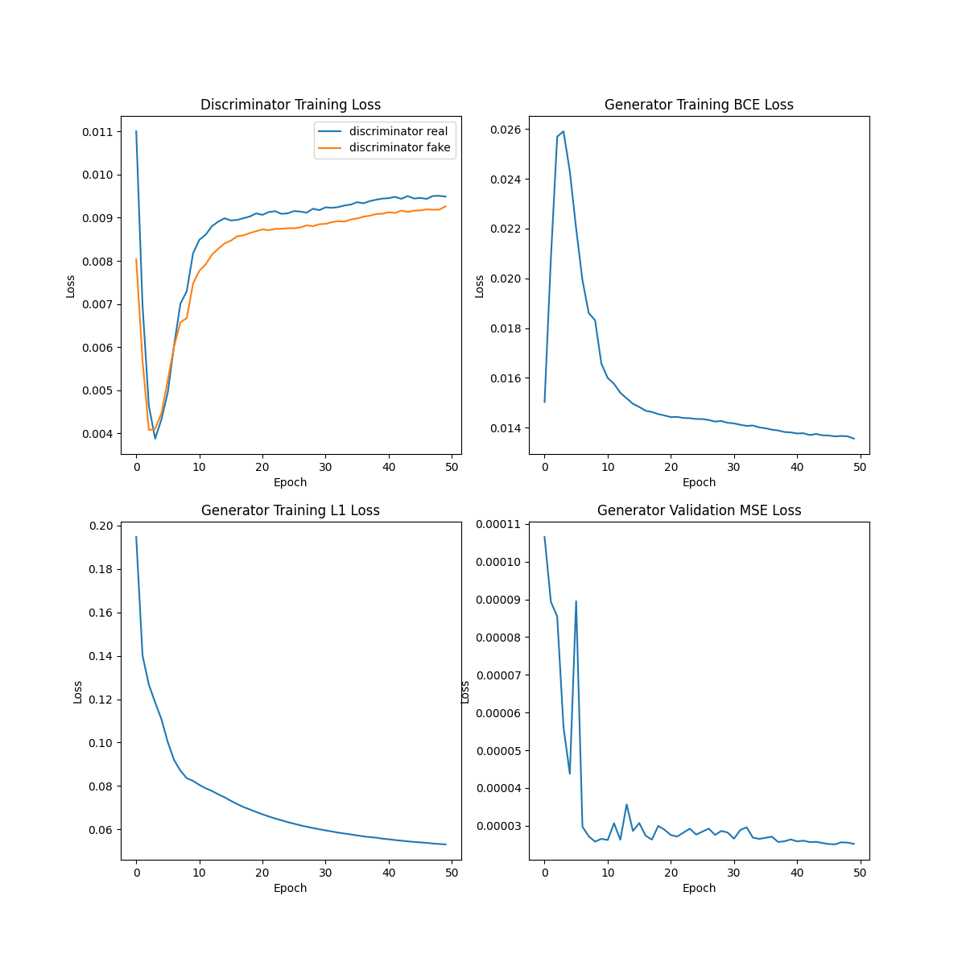




























训练过程
Epc 0
Epc 10
Epc 20
Epc 30
Epc 40
Real

Slide 8






























测试集效果
Black
Generation
Real
Black
Generation
Real

Slide 9
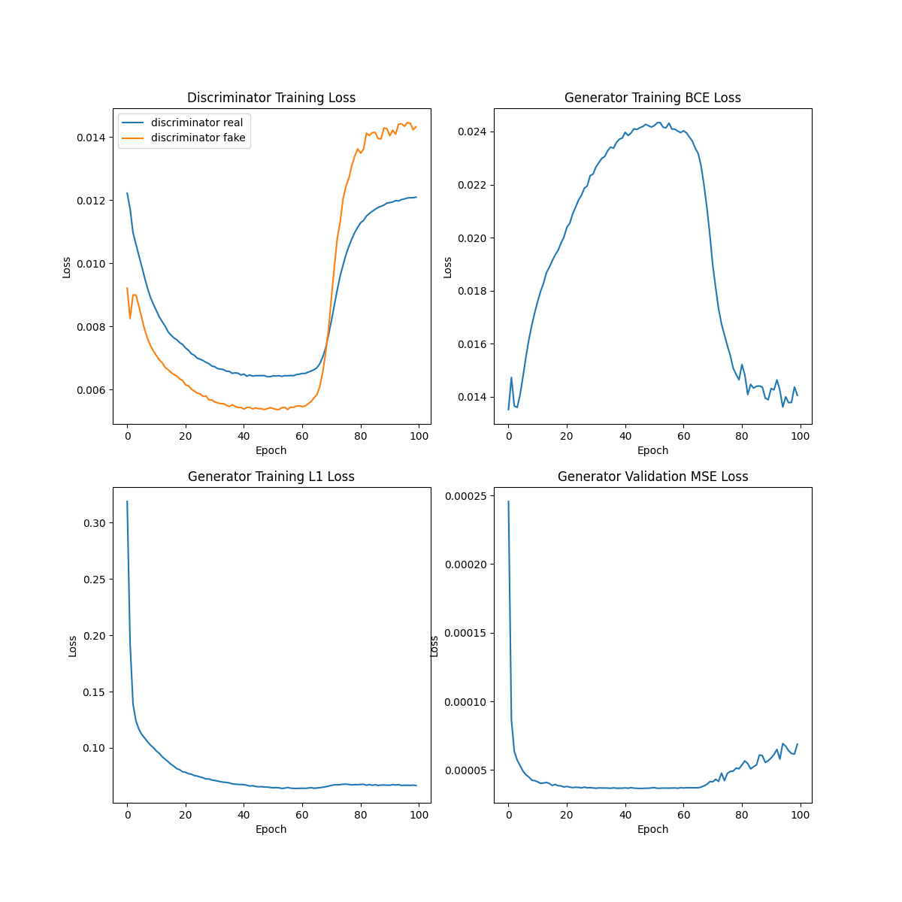
其他参数训练过程（部分失败训练）
使用单层CNN的判别器，生成器与判别器学习率均为1e-5

Slide 10
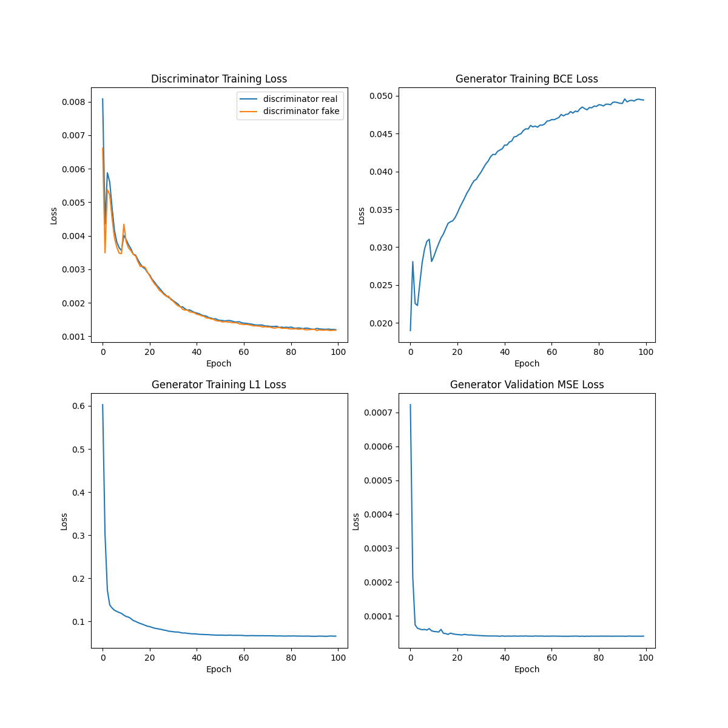
其他参数训练过程（部分失败训练）
使用双层CNN的判别器，生成器与判别器学习率均为1e-5

Slide 11
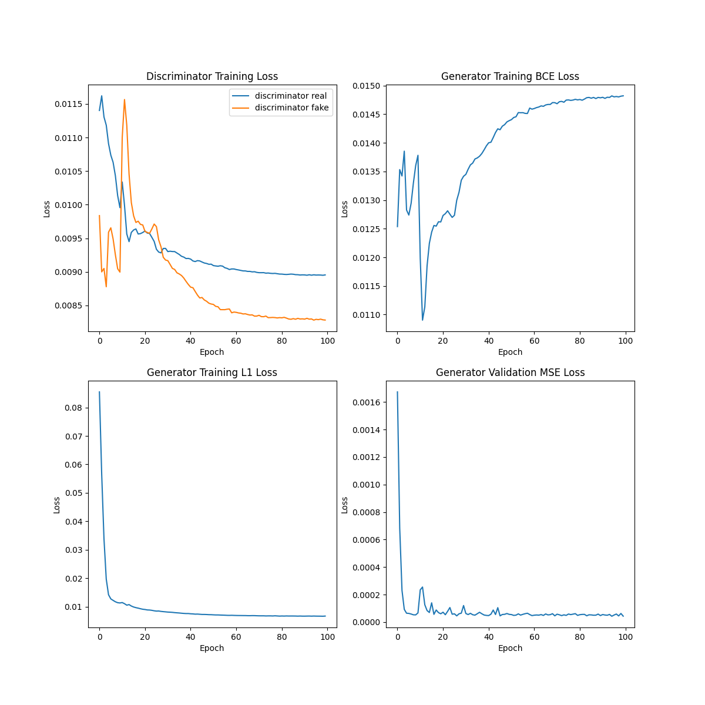
其他参数训练过程（部分失败训练）
使用单层CNN的判别器，生成器与判别器学习率均为1e-5，调整L1Loss系数为10

